Slide 1
Проект:
Создание фавикона для сайта школы
КГКОУ КВСОШ № 8
Проект выполнили:
обучающиеся 11б класса
Проверили: учитель информатики (Новичихина Е.Н.)

Slide 2
Содержание
1
Введение
2
Проект
3
Выводы
4
Библиография

Slide 3
Введение
У человека в эпоху клипового мышления развита визуальная память. Он не запоминает текст или названия, но очень хорошо откликается на яркую графику. Бренды, раскрученные сайты узнаются, в том числе, по фавикону – эта маленькая деталь на сайте играет большую роль в дизайне.
О такой маленькой детальке мы сегодня с вами и поговорим...

Slide 4
2. Проект: Создание фавикона для сайта школы.
Описание проекта
Предмет: информатика и ИКТ
Проект: Создание фавикона для сайта школы.
Класс: 11б
Характер проекта: предметный
Разделы науки: информатика и ИКТ
Тип проекта: ознакомительно-ориентировочный (информационный)
Оборудование: ПК
Цель проекта: создание иконки для школьного сайта средствами программы Paint.

Slide 5
Задачи проекта
Определить источники получения информации.
Собрать доступную информацию о значении фавикона.
Определить критерии группировки, сгруппировать собранную информацию.
С помощью ПК создать образцы фавиконов. Выбрать фавикон для сайта школы.
Проанализировать информацию, сделать выводы.
Представить собранную информацию в виде презентации.

Slide 6
Определение проблемы
Нужен ли этот значок сайту, как он влияет на поведенческие метрики посетителей, помогает ли в продвижении?
Гипотеза
Возможно создание фавикона средствами программы Paint.

Slide 7
Этапы деятельности
Поиск и отбор информации о значении фавикона на сайте, способах создания фавикона (использовались Интернет-ресурсы, библиотека школы № 8).
Аналитическая работа над собранными фактами. Полученная информация анализировалась и группировалась. В результате была разделена на четыре группы: 1. Что такое фавикон и его значение. 2. Программные требования к созданию фавикона. 3. Визуальные требования к созданию фавикона. 4. Создание фпвикона средствами программы Paint.
Формирование выводов (результаты работы обобщены и оформлены в виде выводов).
Оформление результатов (выбор программной реализации - презентация).
Получение обратной связи (информация оформлена в виде электронной газеты и представлена для ознакомления обучающимся школы № 8 (для выбора фавикона для сайта школы, соответствующего всем требованиям).
Обучающиеся отметили для себя, что исследуемая тема вызвала интерес, особенно при создании собственного фавикона на ПК).

Slide 8
Описание программного продукта
Презентация создана средствами
Microsoft PowerPoint
Содержательная часть проекта.
Определение фавикона. Его значение.
Работы обучающихся.

Slide 9
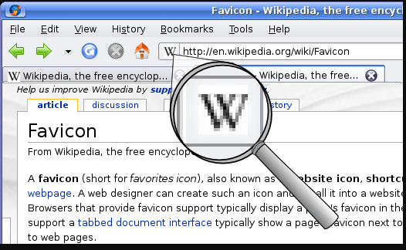
Что такое фавикон?
Фавикон (Favicon – сокращение от «favorite icon») — это изображение, которое отображается в адресной строке браузера перед адресом, во вкладке, соответствующей окну с открытой страницей сайта, а также при добавлении ресурса во вкладки с избранным.

Slide 10


You Tube - видеохостинг, предоставляющий пользователям услуги хранения, доставки и показа видео

Slide 11

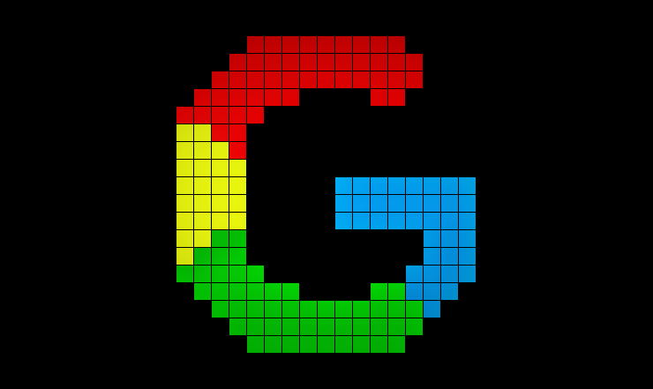
Google - система поиска информации в сети интернет

Slide 12


Вконтакте - российская социальная сеть. Позволяет пользователям отправлять друг другу сообщения, создавать собственные страницы и сообщества, обмениваться изображениями, аудио- и видеозаписями, играть в браузерные игры.

Slide 13


Адрес сайта школы № 8 http://vsoch8.ucoz.ru/gb используется изображение сайта ucoz

Slide 14

Преимущества использования фавикона
Использование favicon приносит пользу со временем:
Когда пользователь открывает много вкладок в браузере, он может сразу определить, на какой из них находится сайт, даже если текст
с названием уже не отображается;
В выдаче Яндекса фавикон отображается слева от сайта или его страницы, что привлекает внимание посетителей и отличает его
от других;
Картинка хорошо запоминается и остается в памяти – в результате сайт становится более узнаваемым и привлекательным для пользователей.
Таким образом, фавикон – часть образа сайта, которая выполняет
не только эстетическую функцию, но и делает более удобным для пользователя поиск портала в закладках, вкладках, выдаче.

Slide 15
Требования к созданию фавикона
Размер изображения 16х16 пикселей;
Формат изображения должен быть ico, jpeg или png (первый вариант – более предпочтительный для Яндекса);
Картинка не должна быть размытая или не уникальная – иногда по этим причинам поисковик блокирует иконки;
При разработке иконки следует учитывать, что изображение должно быть четким и хорошо различимым, несмотря на маленький формат. Поэтому лучше использовать как можно меньше отдельных объектов и не слишком много цветов. Можно посмотреть фавиконы конкурентов и подумать, как можно выделиться на их фоне.

Slide 16
Визуальное представление должно отвечать следующим требованиям
Ассоциативность
Должен визуально отвечать объектам тематики, заданной видом деятельности компании и её подходом к работе.
Уникальность
Решение этой задачи относится к числу сложнейших, т. к. не просто найти оригинальную идею для на высоко конкурентном рынке.
Запоминаемость
Должен быть визуально запоминаемым и воспроизводиться в памяти при упоминании названия компании. Для достижения данной цели рекомендуется создавать фирменный фавиконс использованием минимального количества деталей. Так он легче воспримется и лучше запомнится.

Slide 17
Для создания иконок существуют специальные программы и ресурсы, среди которых популярностью пользуются:
favicon.cc – простейший редактор позволит создать несложное изображение, принцип работы немного напоминает Paint. Также выбираются цвета, и выполняется рисунок нажатием на пиксельные квадраты, которые нужно закрасить. Есть инструмент для исправления. Созданную картинку здесь же можно сохранить на компьютер в качестве готового изображения favicon. Ресурс также предлагает большой выбор готовых иконок;
favicon.ru – здесь лучше создавать фавиконы из уже готовых изображений. Картинка загружается с компьютера, обрабатывается системой и преобразуется в файл favicon.ico, который затем можно скачать;
iconj и audit4web – базы, в которых можно найти готовые фавиконы.
можно обратиться за разработкой изображения и к дизайнеру, но это обойдется существенно дороже.

Slide 18

Фавиконки

Slide 19




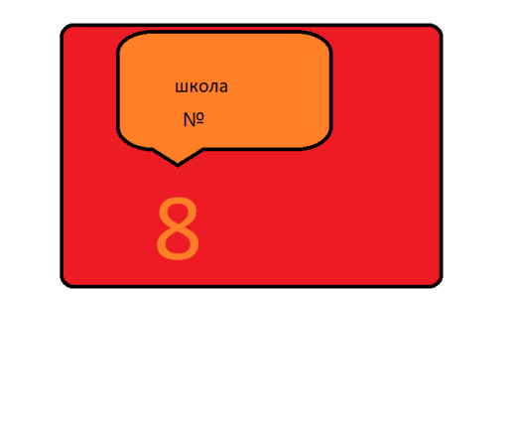
Созданные фавиконы

Slide 20
3. Выводы
Мы узнали, что такое фавикон. Рассмотрели его назначение, критерии эффективности.
Иконку для сайта необходимо использовать
как в эстетических, так и в практических целях.

Slide 21
Библиография
http://inmotus-design.ru/documents/requirements-for-the-logo-design
https://yandex.ru/search/?text=одноклассники&lr=62
https://yandex.ru/images/search?text=ютьюб&lr=62
http://znet.ru/raskrutka/favikon/
https://www.calltouch.ru/glossary/favikon-sayta/
Информатика. 9-11 классы: проектная деятельность учащихся/авт.-сост. Э.С Ларина-Волгоград: Учитель, 2009.

